Slide 1
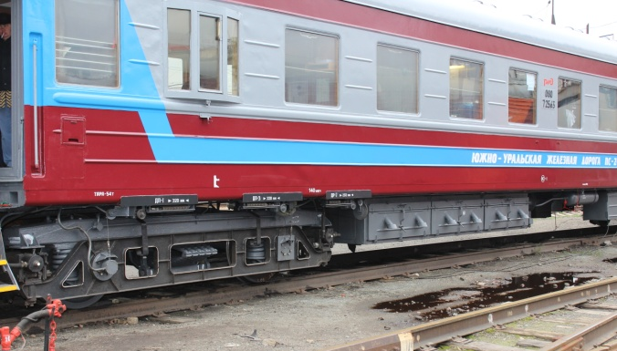
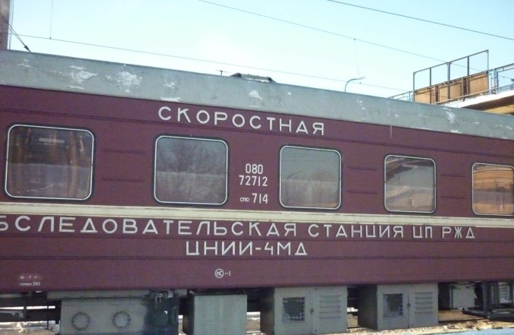
Контакты
Начальник сектора управления персоналом
Булдакова Татьяна Александровна 723-48-48 Специалист по управлению персоналом Базило Ирина Васильевна 723-48-36
Адрес: 454078, г.Челябинск, ул. Стекольная, д .47А
Челябинский центр диагностики и мониторинга устройств инфраструктуры Дирекции диагностики и мониторинга инфраструктуры – структурного подразделения Центральной дирекции инфраструктуры – филиала ОАО «РЖД»
Предлагает целевое обучение по специальности:
23.05.06. – «Строительство железных дорог, мостов и транспортных тоннелей»
Управление техническим состоянием железнодорожного пути
- Мосты и транспортные тоннели

Slide 2
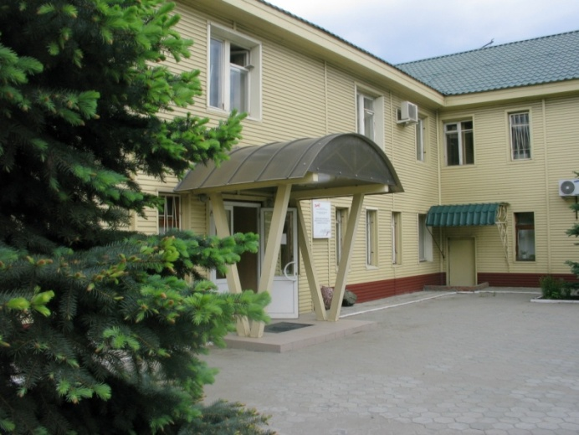
Дорожный центр диагностики путевого хозяйства Южно-Уральской железной дороги (ПЦД) создан 1 июля 2002 года
С 1 февраля 2018 года создан Челябинский центр диагностики и мониторинга устройств инфраструктуры - структурное подразделение Дирекции диагностики и мониторинга инфраструктуры - структурного подразделения Центральной дирекции инфраструктуры - филиала ОАО РЖД (приказ Генерального директора – председателя правления ОАОО «РЖД» О.В. Белозерова от 30.10.208 № 86)
Основной функциональной задачей центра является диагностика устройств инфраструктуры, гарантирующая безопасное движение поездов.
Работниками РЦДМ Ю-УР выполняются функции учета, контроля и анализа состояния пути, рельсового хозяйства, земляного полотна, искусственных сооружений, устройств автоматики и телемеханики:
оценка состояния геометрии рельсовой колеи мобильными средствами диагностики в режиме реального времени;
ведение базы паспортных данных для работы мобильных средств диагностики;
оценка ремонтов пути и паспортизация кривых участков пути;
съемка профилей;
контроль рельсового хозяйства мобильными средствами дефектоскопии;
расшифровка результатов контроля рельсового хозяйства съемных и мобильных средств диагностики;
диагностирование и мониторинг земляного полотна инструментальными средствами;
обследование искусственных сооружений и лавиноопасных участков;
проверка габаритного состояния инфраструктуры;
проверка состояния пути с применением видеоконтроля;
лубрикация рельс с применением вагонов-рельсосмазывателей;
проверка устройств автоматики и телемеханики.
Гарантии и компенсации, предоставляемые
молодому специалисту
Молодому специалисту после приема на работу выплачивается единовременное пособие в размере месячного должностного оклада (месячной тарифной ставки)
При направлении молодого специалиста на работу, связанную с переездом в другую местность:
Оплачиваются расходы на переезд молодого специалиста и членов его семьи, а также на провоз имущества;
Оплачиваются расходы по обустройству на новом месте жительства;
Выплачиваются суточные за каждый день нахождения в пути следования к месту работы;
Предоставляется оплачиваемый отпуск ля обустройства на новом месте жительства продолжительностью до семи календарных дней;
Возмещаются расходы по временному найму жилого помещения или предоставляется специализированное жилье (в установленном порядке)
Молодому специалисту при наличии оснований предоставляется корпоративная поддержка для приобретения жилого помещения в собственность
Молодому специалисту устанавливается ежемесячная плата за содержание его детей в дошкольных образовательных организациях и общеобразовательных школах-интернатах ОАО «РЖД» в размере до 5 % ежемесячных затрат

